Slide 1



Bài 3
Thiết kế nghiên cứu và ước lượng cỡ mẫu
TS. Lưu Phúc Lợi
Viện Nghiên cứu Ứng dụng Khoa học Sức khỏe và Lão hóa (ARiHA) Bệnh viện Thống Nhất
Email: loilp@bvtn.org.vn, Zalo: 0901802182

Slide 2
Nội dung
Phần 1: CÁC THIẾT KẾ NGHIÊN CỨU Y SINH PHỔ BIẾN
Phần 2: ƯỚC LƯỢNG CỠ MẪU (SAMPLE SIZE ESTIMATION)
Phần 3: TÌNH HUỐNG THỰC HÀNH TỔNG HỢP
Phần 4: TRÍCH DẪN Y VĂN TRONG NGHIÊN CỨU KHOA HỌC

Slide 3
Phần 1: CÁC THIẾT KẾ NGHIÊN CỨU Y SINH PHỔ BIẾN

Slide 4
Phân loại thiết kế nghiên cứu
Nghiên cứu quan sát (Observational): Nhà nghiên cứu không can thiệp, chỉ quan sát và ghi nhận.
  Báo cáo ca/Chuỗi ca bệnh (Case report/Case series): Mô tả các trường hợp hiếm.
  Cắt ngang (Cross-sectional): Thu thập dữ liệu tại một thời điểm (như một bức ảnh chụp nhanh).
  Bệnh chứng (Case-control): Đi ngược từ hậu quả (bệnh) tìm nguyên nhân (tiếp xúc).
  Đoàn hệ (Cohort): Đi từ nguyên nhân (tiếp xúc) theo dõi đến hậu quả (bệnh).
Nghiên cứu can thiệp (Experimental/Interventional): Nhà nghiên cứu chủ động tác động (cho dùng thuốc, phẫu thuật...) để xem kết quả.
  Thử nghiệm lâm sàng ngẫu nhiên có đối chứng (RCT): Tiêu chuẩn vàng để đánh giá hiệu quả điều trị.

Slide 5
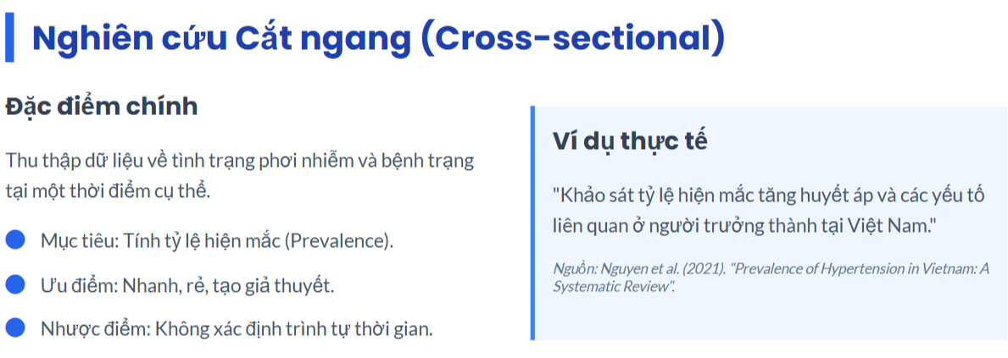

Slide 6
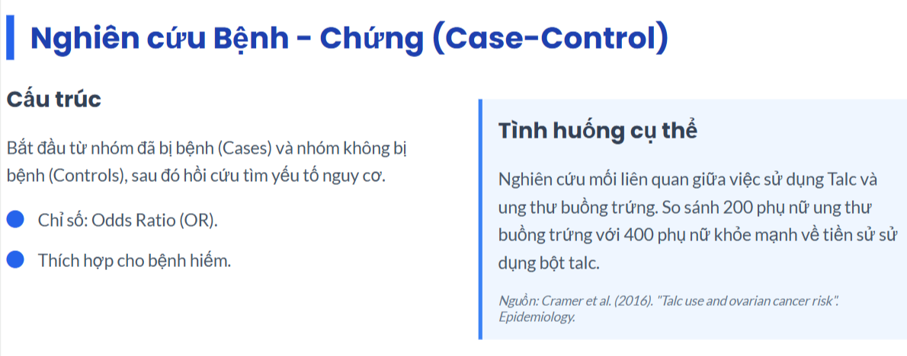

Slide 7
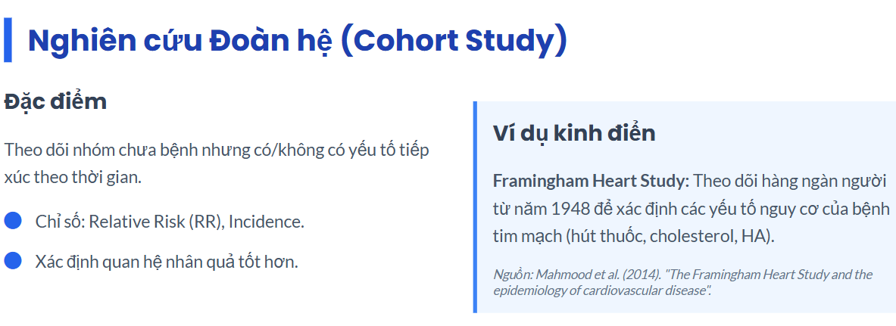

Slide 8
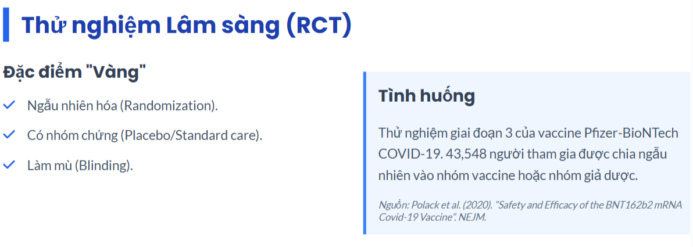

Slide 9
Thảo luận
Tình huống: Bạn muốn tìm hiểu xem việc sử dụng thuốc lá điện tử có liên quan đến bệnh viêm phổi cấp hay không.
Hãy thiết kế nghiên cứu:
  Nếu chọn Cắt ngang?
  Nếu chọn Bệnh chứng?
  Nếu chọn Đoàn hệ?

Slide 10
Thảo luận
Tình huống: Bạn muốn tìm hiểu xem việc sử dụng thuốc lá điện tử có liên quan đến bệnh viêm phổi cấp hay không.
Nếu chọn Cắt ngang: Bạn khảo sát 1000 thanh niên, hỏi họ có hút thuốc điện tử không và có đang viêm phổi không → Nhanh, nhưng không biết cái nào có trước.
Nếu chọn Bệnh chứng: Bạn tìm 100 người viêm phổi và 100 người khỏe mạnh, sau đó hỏi về tiền sử hút thuốc điện tử của họ trong quá khứ.
Nếu chọn Đoàn hệ: Bạn theo dõi 500 người hút thuốc điện tử và 500 người không hút trong vòng 2 năm để xem ai sẽ bị viêm phổi.

Slide 11
Phần 2: ƯỚC LƯỢNG CỠ MẪU
(SAMPLE SIZE ESTIMATION)

Slide 12
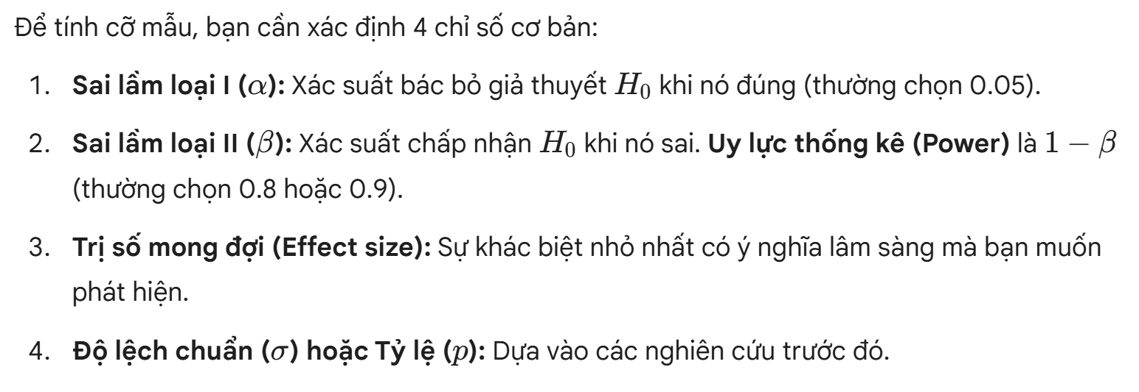
Tôi cần bao nhiêu bệnh nhân để kết quả có ý nghĩa thống kê?

Slide 13
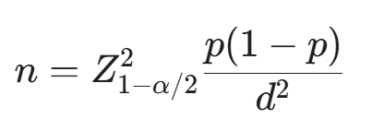
Ước tính một tỷ lệ
Ví dụ: Tỷ lệ lưu hành bệnh
Trong đó: d là sai số cho phép.
# Sử dụng công thức thủ công
alpha <- 0.05
z_alpha <- qnorm(1 - alpha/2)
p <- 0.2 # Tỷ lệ dự đoán (ví dụ 20%)
d <- 0.05 # Sai số cho phép (5%)
n <- (z_alpha^2 * p * (1 - p)) / d^2
cat("Cỡ mẫu cần thiết là:", ceiling(n))

Slide 14
Ước tính cỡ mẫu so sánh 2 tỷ lệ
Tình huống: Bạn thực hiện một nghiên cứu so sánh tỷ lệ đáp ứng điều trị (cure rate) của một loại kháng sinh mới so với kháng sinh tiêu chuẩn trong điều trị viêm phổi cộng đồng.
Dữ liệu giả định: Tỷ lệ thành công của phác đồ tiêu chuẩn là 70% (p_1 = 0.7).
Bạn kỳ vọng phác đồ mới sẽ đạt tỷ lệ thành công 85% (p_2 = 0.85).
Thông số: alpha = 0.05, Power = 0.8
T. M., et al. (1997). A multicenter, randomized study comparing the efficacy and safety of combined gemifloxacin and clarithromycin with clarithromycin alone in the treatment of community-acquired pneumonia. Antimicrobial Agents and Chemotherapy.
if(!require(pwr)) install.packages("pwr")
library(pwr)
# Tính độ lớn hiệu ứng (h) từ hai tỷ lệ
p1 <- 0.70
p2 <- 0.85
h_effect <- ES.h(p1, p2)
# Tính cỡ mẫu
sample_size_prop <- pwr.2p.test(h = h_effect,
sig.level = 0.05,
power = 0.80,
alternative = "two.sided")
print(sample_size_prop)
# Kết quả: n ≈ 128 (Mỗi nhóm cần 129 bệnh nhân, tổng 258)

Slide 15
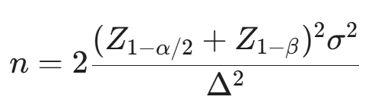
Ước tính cỡ mẫu cho so sánh hai trung bình
Ví dụ: So sánh huyết áp giữa 2 nhóm thuốc
# Cách 2: Sử dụng package 'pwr'
if(!require(pwr)) install.packages("pwr")
library(pwr)
# Giả sử Effect size (d) = 0.5 (mức trung bình)
# d = (Mean1 - Mean2) / SD
res <- pwr.t.test(d = 0.5,
sig.level = 0.05,
power = 0.80,
type = "two.sample",
alternative = "two.sided")
print(res)
plot(res) # Vẽ biểu đồ tương quan giữa cỡ mẫu và uy lực thống kê

Slide 16
Ước tính cỡ mẫu cho nghiên cứu tương quan
(correlation study)
Tình huống: Bạn muốn tìm hiểu xem có sự tương quan giữa Chỉ số khối cơ thể (BMI) và Huyết áp tâm thu ở thanh niên hay không.
Dữ liệu giả định: Dựa trên các nghiên cứu quan sát trước đó, hệ số tương quan (r) dự kiến là khoảng 0.3 (tương quan thuận mức độ trung bình).
Thông số: alpha = 0.05, Power = 0.9 (Yêu cầu độ tin cậy cao hơn).
Doll, S., et al. (2002). Body mass index, abdominal adiposity and blood pressure: consistency of their association across developing and developed countries. International Journal of Obesity.
# Tính cỡ mẫu cho nghiên cứu tương quan
r_val <- 0.3 # Hệ số tương quan kỳ vọng
alpha_val <- 0.05
power_val <- 0.90
sample_size_corr <- pwr.r.test(r = r_val,
sig.level = alpha_val,
power = power_val,
alternative = "two.sided")
print(sample_size_corr)
# Kết quả: n ≈ 112.3 (Cần khảo sát ít nhất 113 người)

Slide 17
TỔNG KẾT BẢNG TRA CỨU NHANH
Mục tiêu nghiên cứu | Hàm trong package pwr | Tham số chính cần chuẩn bị
So sánh 2 trung bình | pwr.t.test | Mean 1, Mean 2, SD
So sánh 2 tỷ lệ | pwr.2p.test | Tỷ lệ 1 (p_1), Tỷ lệ 2 (p_2)
Tìm tương quan (r) | pwr.r.test | Hệ số tương quan r
So sánh > 2 trung bình | pwr.anova.test | Số nhóm (k), f (effect size)

Slide 18
CÁC SAI LẦM THƯỜNG GẶP
Cỡ mẫu quá nhỏ: Không đủ sức mạnh để phát hiện sự khác biệt (kết quả âm tính giả).
Cỡ mẫu quá lớn: Lãng phí nguồn lực, thời gian và có thể vi phạm đạo đức nếu bắt quá nhiều người tham gia thử nghiệm không cần thiết.
Thiết kế không phù hợp: Dùng thiết kế cắt ngang để kết luận về nguyên nhân - hệ quả (điều này là sai về logic).

Slide 19
Phần 3: TÌNH HUỐNG THỰC HÀNH TỔNG HỢP

Slide 20
Ví dụ thảo luận
Tình huống: Thử nghiệm thuốc hạ đường huyết mới
Mục tiêu: So sánh hiệu quả giảm HbA1c của thuốc A so với thuốc B sau 3 tháng điều trị.
Thiết kế nghiên cứu như thế nào?

Slide 21
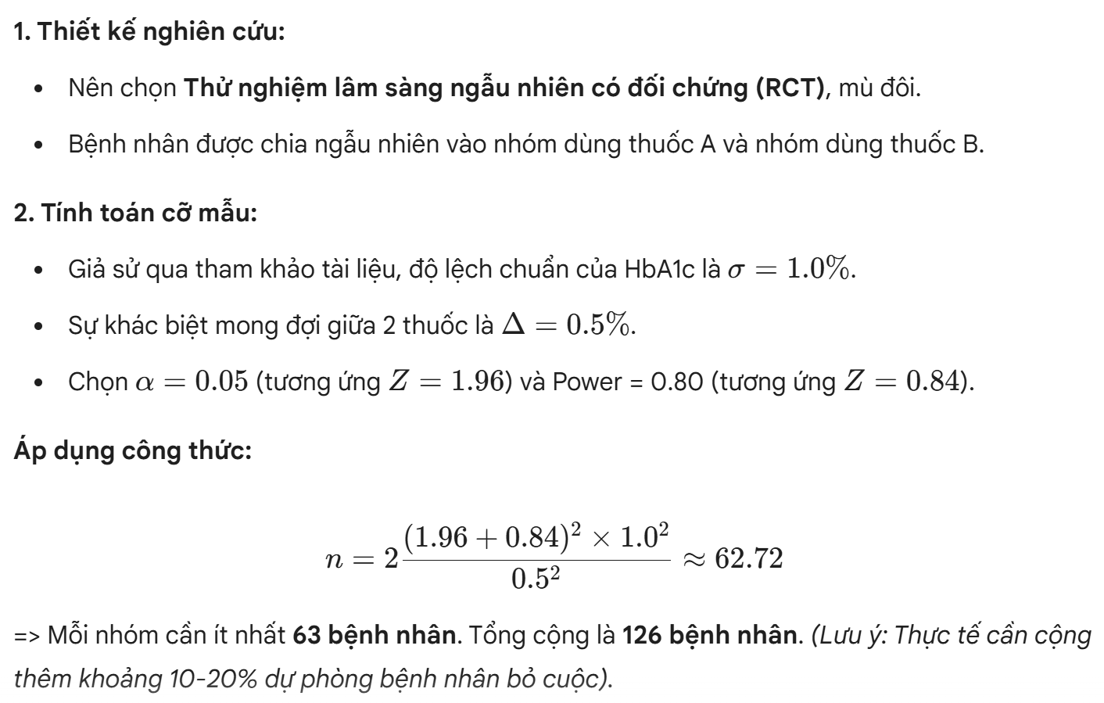
Ví dụ thảo luận

Slide 22
Phần 4: TRÍCH DẪN Y VĂN TRONG NGHIÊN CỨU KHOA HỌC

Slide 23
Tại sao phải trích dẫn
Ghi nhận công lao: Tôn trọng tài sản trí tuệ của tác giả đi trước.
Bằng chứng khoa học: Chứng minh cho các luận điểm, giả thuyết bạn đưa ra.
Hệ thống hóa: Giúp người đọc dễ dàng tìm lại nguồn gốc thông tin.

Slide 24
Các phong cách trích dẫn phổ biến trong Y sinh
Hệ thống Vancouver (Phổ biến nhất trong Y khoa): Sử dụng số thứ tự theo lần xuất hiện trong bài [1], [2].
  Ví dụ: Ung thư phổi là nguyên nhân gây tử vong hàng đầu [1].
Hệ thống APA (Tên tác giả - Năm): Thường dùng trong các tạp chí sức khỏe cộng đồng hoặc tâm lý học.
  Ví dụ: (Smith, 2023).

Slide 25
Công cụ quản lý trích dẫn
Để chuyên nghiệp hóa và tiết kiệm thời gian, bạn nên sử dụng các phần mềm quản lý tài liệu tham khảo (Reference Management Software):
  Zotero: Miễn phí, mã nguồn mở, hỗ trợ trình duyệt web rất tốt.
  EndNote: Phần mềm trả phí chuyên nghiệp, tích hợp sâu với MS Word.
  Mendeley: Mạnh về mạng xã hội khoa học và đọc file PDF trực tiếp.

Slide 26
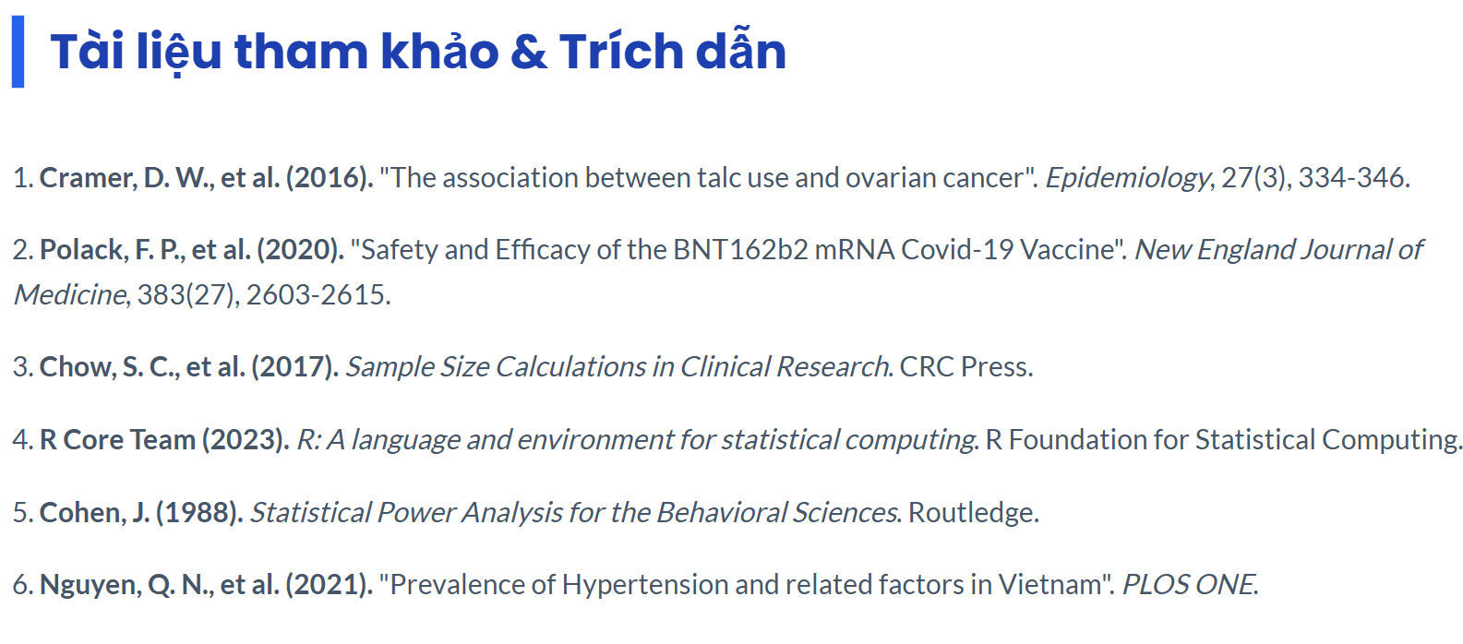

Slide 27
Xin chân thành cảm ơn!
TS. Lưu Phúc Lợi
Viện Nghiên cứu Ứng dụng Khoa học Sức khỏe và Lão hóa (ARiHA) Bệnh viện Thống Nhất
Email: loilp@bvtn.org.vn, Zalo: 0901802182

